Slide 1
Chap. 5 – Mettre en place les modalités de représentation du personnel
2. Mettre en place un comité social et économique
  2.1. Calculer l’effectif
La création d’un CSE, le nombre de représentants élus et le nombre d'heures de délégation par élu dépendent de l’effectif de la société.
Le CSE doit être mis en place dans les entreprises qui dépassent 11 salariés pendant 12 mois consécutifs.
L’initiative des élections revient à l’employeur qui doit calculer l'effectif de la société pour savoir s'il doit mettre en place un CSE.
Calculer l’effectif n’est pas toujours simple lorsque l’entreprise emploie des salariés à temps pleins et d’autres à temps partiels ; des salariés en CDI et d’autres en CDD, des apprentis et lorsqu’elle utilise des intérimaires.

Slide 2
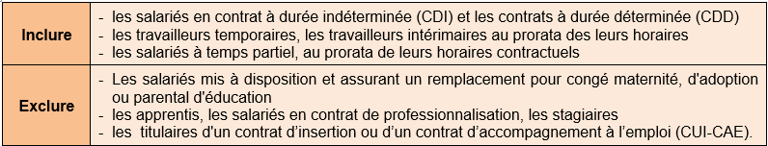
Chap. 5 – Mettre en place les modalités de représentation du personnel
2. Mettre en place un comité social et économique
  2.1. Calculer l’effectif
Qui inclure et qui exclure ?

Slide 3
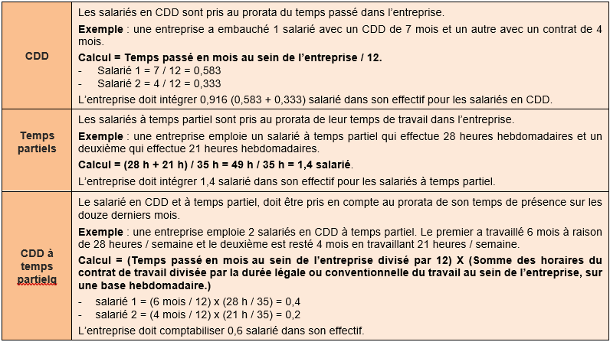
  2.1. Calculer l’effectif
Modalités de calcul
Un salarié à temps complet comptent pour 1
Les salariés à temps partiel ou en CDD doivent être comptés au prorata des temps de travail.
Le calcul doit permettre de déterminer les équivalents temps plein.

Slide 4
  2.1. Calculer l’effectif
Parité de genre des candidats
Les listes de candidature doivent respecter la proportionnalité femmes / hommes des collèges qu’il représentent (cadre, employé…).
La proportion est établie à partir des salariés inscrits sur les listes électorales.
Si un collège est formé de 60 % d’hommes et de 40 % de femmes,
les listes de candidats pour ce collège doivent respecter cette proportionnalité.
Si 5 postes sont à pourvoir, les listes de candidats doivent comporter 3 hommes et 2 femmes.

Slide 5
  2.1. Calculer l’effectif
Parité de genre des candidats
Afin d’éviter le rejet des femmes candidates en fin de liste, les listes de doivent être composées alternativement d'un candidat de chaque sexe.
Le non-respect de la proportionnalité ou de l’alternance des candidatures entraine l’annulation des élections du collège concerné.
L'employeur est responsable des listes électorales mais il n’intervient pas dans la création des listes de candidats.
Les listes des candidats sont établies par les syndicats invités à négocier le protocole d'accord préélectoral. Au second tour, s'il y en a un, ce monopole disparaît et les candidatures sont libres.
La contestation d’une élection peut être faite par les organisations syndicales, les salariés, ou l'employeur.

Slide 6
2. Mettre en place un comité social et économique
  2.2. Organiser l’élection du CSE
L’employeur doit organiser, tous les 4 ans, l’élection du CSE sous peine de poursuites pénales. S’il ne l’a pas fait, un salarié ou un syndicat peut saisir l’employeur pour demander l’organisation d’élections.
J-90
informer les salariés
J-75
Négocier le protocole préelectoral avec les syndicats
J 1er tour
1er tour avec monopole syndical
J+30
J+15 : 2e tour
inviter orga. syndicale
2e tour avec candidatures libres
Transmettre le PV de l'élection à la DIRECCT

Slide 7
2. Mettre en place un comité social et économique
  2.2. Organiser l’élection du CSE
Informer le personnel et inviter les organisations syndicales à préparer l’élection
L’employeur doit :
informer le personnel de l’organisation des élections par les moyens de son choix, en indiquant la date envisagée pour le premier tour qui doit se dérouler dans les 90 jours qui suivent l’information du personnel.
inviter les organisations syndicales à négocier le protocole d’accord préélectoral au moins 15 jours avant la date de la réunion de négociation.

Slide 8
2. Mettre en place un comité social et économique
  2.2. Organiser l’élection du CSE
Le protocole d’accord préélectoral
Le protocole préélectoral est négocié entre la direction, les représentants du personnel et les représentants des syndicats. Il précise les modalités pratiques d’organisation et de déroulement du scrutin.
La date, l’heure et le lieu du scrutin ;
La composition des listes électorales et les dates et modalités d’affichage des listes électorales ainsi que le délai de contestation au bénéfice des salariés de l’entreprise ;
le nombre et la composition des collèges électoraux. Selon la taille de l’entreprise il y un collège de cadres et un collège des employés, techniciens, et agents de maîtrise (ETAM) et la répartition des sièges à pourvoir (titulaires et suppléants inclus) au sein de chaque collège. Dans les entreprises de moins de 25 salariés il est possible de constituer un seul collège électoral regroupant tous les collèges ;

Slide 9
2. Mettre en place un comité social et économique
  2.2. Organiser l’élection du CSE
Le protocole d’accord préélectoral
Le protocole préélectoral précise les modalités pratiques d’organisation et de déroulement du scrutin.
les conditions d’éligibilité et les modalités de dépôt des candidatures au poste de délégué du personnel ;
les modalités éventuelles du vote par correspondance ou internet ;
les moyens matériels mis en place à l’occasion du scrutin et la composition du bureau de vote ;
l’organisation du dépouillement des votes et la rédaction du procès-verbal.
Le protocole doit être signé par la majorité des organisations syndicales ayant participé à sa négociation, puis il doit être affiché dans l'entreprise et transmis à l’inspecteur du travail.

Slide 10
2. Mettre en place un comité social et économique
  2.3. Organiser le vote
Il est réalisé sur le temps de travail. Les horaires d'ouverture et de fermeture des bureaux doivent être communiqués suffisamment tôt aux salariés pour qu'ils puissent s'organiser.
Le 1er tour des élections est réservé aux candidats sous mandat syndical. S’il n’y en a pas, un second scrutin est organisé 15 jours plus tard avec des candidatures libres.
L'employeur doit faire imprimer les bulletins de vote en nombre suffisant pour chaque liste sur papier blanc et sans signe distinctif. L'appartenance des délégués à une liste syndicale doit être signalée. Il doit également fournir des enveloppes opaques en nombre suffisant et sans signe distinctif.
Chaque électeur doit avoir la possibilité de s'isoler pour faire son choix et des urnes doivent être fermées jusqu’à la clôture du scrutin. Elles peuvent être confectionnées par l'entreprise.

Slide 11
2. Mettre en place un comité social et économique
  2.3. Organiser le vote
L'employeur peut organiser :
le vote par correspondance. Son recours doit être exceptionnel et limité aux personnes absentes le jour du vote ou dans l’impossibilité de se déplacer. Les bulletins, enveloppes et informations doivent être remis en main propre ou envoyés par courrier aux personnes concernées. Le bulletin doit être mis dans une enveloppe opaque sans signe distinctif et glissée dans une deuxième enveloppe sur laquelle le salarié doit écrire son nom et apposer sa signature.
le vote électronique. Dans ce cas l'entreprise doit veiller au respect de la protection des données et utiliser une plateforme web sécurisée.

Slide 12
2. Mettre en place un comité social et économique
  2.4. Dépouiller les bulletins
Le dépouillement doit être réalisé dès la clôture du scrutin et doit être public.
Si le nombre de votants est inférieur à 50 % du personnel inscrit (quorum) un second tour devra être organisé.
Dans un premier temps l'urne est ouverte et le nombre de bulletins est compté afin de vérifier qu’il correspond au nombre de votants qui ont émargés sur la liste électorale.
Si le nombre est identique alors le dépouillement peut commencer.
Les bulletins blancs (enveloppe vide) et les bulletins nuls (raturés) ne sont pas pris en compte, mais sont considérés comme des suffrages exprimés.
Il est possible de raturer un nom sur la liste mais pas la liste complète.

Slide 13
2. Mettre en place un comité social et économique
  2.5. Attribuer les sièges
Le nombre de délégués du personnel à élire dépend du nombre de salariés dans l’entreprise.
de 11 à 25 salariés : un titulaire et un suppléant ;
de 26 à 74 salariés : deux titulaires et deux suppléants ;
de 75 à 99 salariés : trois titulaires et trois suppléants ;
de 100 à 124 salariés : quatre titulaires et quatre suppléants ;
de 125 à 174 salariés : cinq titulaires et cinq suppléants ;
de 175 à 249 salariés : six titulaires et six suppléants.
Le nombre de sièges attribué à chaque liste est obtenu en divisant la moyenne des voix de chaque liste par le nombre de candidats de chaque liste.

Slide 14
2. Mettre en place un comité social et économique
  2.6. Proclamer les résultats et rédiger le PV de l’élection
Les résultats sont proclamés en public par le président du bureau de vote. Ce dernier doit obligatoirement indiquer le nombre de sièges obtenus par liste, le nom des élus et le nombre de voix obtenues.
Dès que les résultats sont proclamés les délégués deviennent élus et bénéficient de la protection légale des élus.
Un procès-verbal doit être rédigé à la suite de la proclamation des résultats sur un document normalisé (Cerfa n° 15823*01). Il doit être édité en 2 exemplaires : un pour le centre de traitement des élections professionnelles et un pour les organisations syndicales.
Si les erreurs ont lieu lors de la proclamation des résultats, seul le tribunal d'instance peut rectifier la proclamation.

